Slide 1


Web前端性能优化 实践与提高
邢世康
2012.08.18
焦点科技股份有限公司

Slide 2
一个网页从开始加载到完全载入
最长你能“hold”住多久？
普通人的接受范围为8s之内
根据yahoo曾做过的统计：
慢500ms意味着20%的用户放弃访问google
慢400ms意味着5%-9%的用户放弃访问yahoo！
慢100ms意味着1%的用户放弃在amazon上交易

Slide 3
MIC中国制造网
每天，我们有：（3年前）
450,000访问次数
15,000,000页面浏览量
我们要保障：
页面平均响应时间为2s-3s

Slide 4
页面访问过程：
发送请求
服务器响应
接收数据
预处理
缓存
…
DNS查询
建立连接
HTTP
渲染页面
GET /login
时间线
www.made-in-china.com
192.168.1.25
HTTP/1.1 200 OK
坐而思，不如起而行

Slide 5
Js放在页面底部
Gzip压缩
服务器动态压缩、合并静态文件
图片懒加载
BigPipe
减少dom数量
子域名划分页面内容
设置expires、cache-contorl
压缩合并js、css
避免404
。。。
CDN
缓存ajax
配置ETag
减少dns查找次数
减少cookie体积
今天我们的目标：
合理使用cookie
分享几套一劳永逸、通用的前端性能优化方案；
讲述探索这些方案的开发思路及所尝试的途径；

Slide 6
1
服务器动态压缩、合并静态文件

Slide 7



货物
1s
1s
1s
1s
存在的问题？
静态文件在开发状态与发布状态的最佳形式存在差异：
开发状态：代码的清晰、易读、易维护；
发布状态：请求数少、体积小；

Slide 8
旧方案
新方案
文件系统
或缓存
JSTL+配置XML
缓存处理
开发环境
发布环境
域名管理
统一规划
Filter处理
还原常规请求
服务器
Minify，服务器压缩、合并、
缓存设置
…
预先压缩
缓存、版本控制
memcache
自动实现
开发、发布的最佳状态

Slide 9
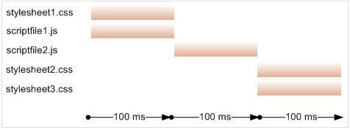
这样做就够了吗？还能做些什么？？
两种存在的场景：
压缩、合并后的文件>100k；
响应页面由多个页面组成：include、import等；
得出结论：
一个响应页面存在多个js，这个事实无法避免；
阻塞加载

Slide 10
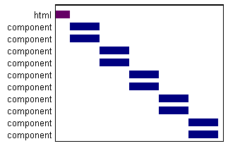
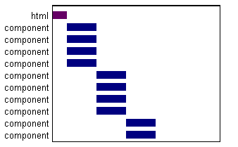
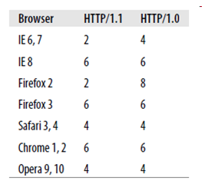
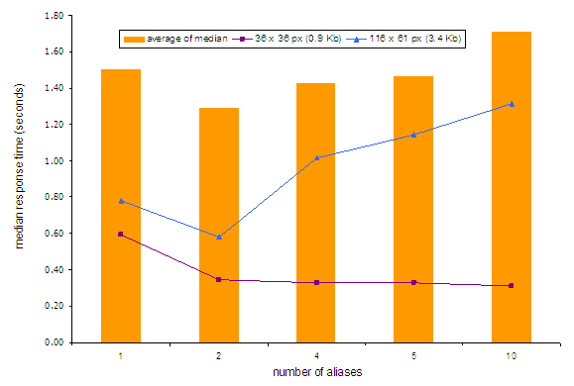
并行加载、预加载：
HTTP1.1 > 1个主机
2个主机 速度提高一倍
使用一个子域名处理静态文件，实现并行下载，提高加载速度。
各个浏览器的并行下载数
2个主机是比较合适的

Slide 11
Javascript依赖关系
这是一个复杂且棘手的话题，浏览器之间存在差异：
2.XHR Injection
3.Script in Iframe
1.XHR eval
8.Web Worker
外部加载js
4.Cache Trick
7.Script Defer/Async
5.document.
write Script Tag
6.Script DOM Element

Slide 12
分析：
XHR Eval
XHR injection
Script in Iframe
Script DOM Element
Script Defer
同域
跨域
无序
有序
Script DOM Element
Script Defer
XHR injection
XHR Eval
Script in Iframe
Script DOM Element(IE)
Script DOM Element(FF)
Script Defer(IE)
Managed XHR Injection
Managed XHR Eval
无序
有序
Script DOM Element
不显示等待
显示等待
Script DOM Element(FF)
Script Defer(IE)
显示等待
Script DOM Element(FF)
Script Defer(IE)
Managed XHR Eval
Managed XHR Injection
Managed XHR Injection
Managed XHR Eval
不显示等待
XHR Injection
XHR Eval
Script DOM Element(IE)
Managed XHR Injection
Managed XHR Eval
Script Iframe

Slide 13
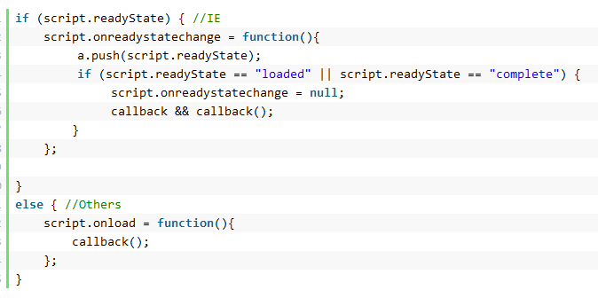
Script DOM Element
√跨域、在 Firefox/Opera 下；同时还能保证它们的执行顺序；
×在 IE（以及 Safari/Chrome）下，浏览器不能保证这些 js 的执行顺序，哪个先下载完浏览器就会先执行哪个。
attachEvent
Cache Trick
√解决Script DOM Element 不能解决的问题；
×“text/cache” 这种 trick 在 Firefox/Opera 被拒绝，同时，这种方法需要浏览器支持并且开启缓存；
优先使用
XHR Injection
√解决Cache Trick面临的问题；
×不支持跨域；

Slide 14
优化系统 = 动态压缩、合并静态文件 + 并行加载、预加载（js执行顺序）
a.js
b.js
1.js
2.js
3.js
依赖关系Control
并行
<focus:static>
服务器
动态压缩、合并
缓存
ab.js
123.js
url暂存页面value
页面加载完成

Slide 15
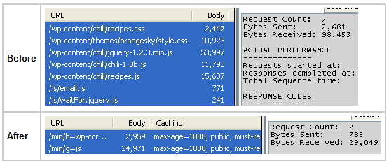
实际效果

Slide 16
2
图片懒加载

Slide 17

真的有必要吗？？

Slide 18



图片加载：
80%
100%的时间、精力
满足了20%的需求
每次请求
滚动条以下区域
20%
10
×
2k
×
15,000,000
×
20%
×
80%
46G
/天

Slide 19


如何节省这46G流量？
当用户试图滚动或其他方式更改当前视图范围时，才进行图片加载。
所有<img src= />
Page
√页面代码无需改动
缓存src属性
√js方便切换、管理
仅引入js
√代码无侵入
移除src属性
可视范围变化
还原src属性
×不是真正的懒加载
真的很完美了吗？
测试结果：
1、firefox3.5以前版本及ie下，部分图片下载，js运行，中止图片下载；
2、firefox3.6以后及webkit下，完全无法控制，图片均已下载；

Slide 20
方案二
Page
需要懒加载的html代码作为文本放置在textarea中
textarea
可视范围变化时，控制代码还原
Js control
√真正实现懒加载
×代码侵入比较严重
√不局限于<img>图片的懒加载
×js禁用页面半瘫痪（可以不考虑）

Slide 21
方案三
Page
img的src属性代替为自定义属性
如：src → lazysrc
img
img
img
可视范围变化时，控制代码还原
Js control
√真正实现图片懒加载
×代码仍具有一定的侵入性，但是有益的
√精确控制到单个img是否懒加载
×js禁用，但只限于配置了懒加载的图片
我们的方案。

Slide 22
实现细节
触发事件
加载时机
范围指定
细节决定成败
加载效果
搜索深度
占位符

Slide 23


实际效果

Slide 24
3
BigPipe

Slide 25
Bigpipe思想
服务器
客户端
1s
正在计算
等待。。
3s
4s
flush
1s
完成计算
正在渲染
等待。。
4s
渲染完成
普通模式：1s+3s+1s+4s=9s
bigpipe：1s+4s+1s=6s

Slide 26
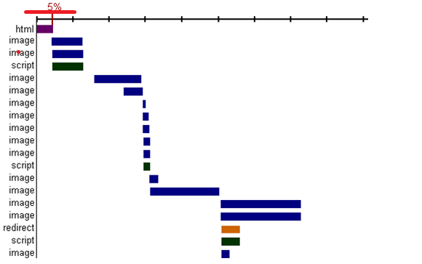
最佳适用场景：
网页第一个请求时间较长；
动态内容可以划分为多个区块显示,且各个区块之间的关系不大；
各个区块的动态数据在服务端能够通过url或cookie中的key并发获得；

Slide 27
方案
Page
服务器
并发
flush
block1
block2
block4
Js control
Json
block3
Json
Json
Json
文件系统
■ 我觉得用ajax也可以做？
■ MVC模式下开发模式冲突？
■ 依赖JavaScript，SEO的影响？
■ HTTP请求数的权衡？

Slide 28

实现细节：
脚本阻滞；
最快可交互时间；
合理划分代码布局；

Slide 29
总结：
web前端性能优化的重要性；
优化的思路及原则；
探讨框架式的优化实践：
服务器动态压缩合并静态文件；
JavaScript的并行下载与依赖关系；
图片懒加载；
bigpipe；

Slide 30

性能优化永无止境
最佳优化因地制宜

Slide 31

xingshikang@made-in-china.com

